Slide 1

Tabiiy fanlar
2-sinf

Slide 2

Mavzu: O‘simlik organlari

Slide 3



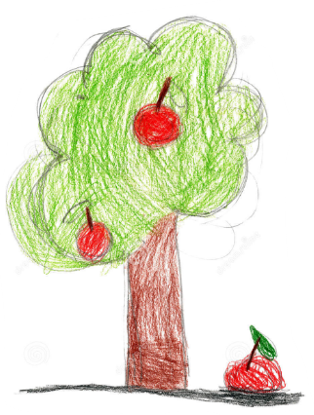
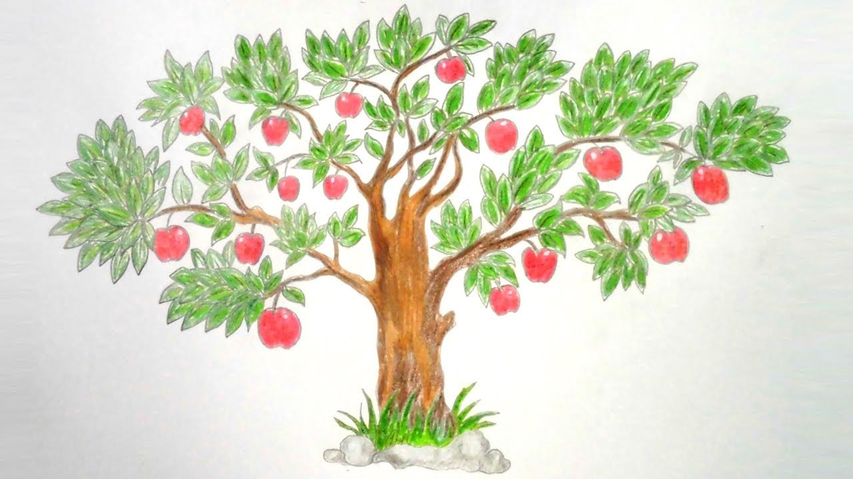
4
Mustaqil topshiriqni tekshirish:
Daraxt nomlari: olcha, qarag‘ay, o‘rik;
Buta nomlari: saksovul, yantoq, juzg‘un;
O‘t-o‘simliklar: yalpiz, ajriq, sachratqi;
Barakalla

Slide 4
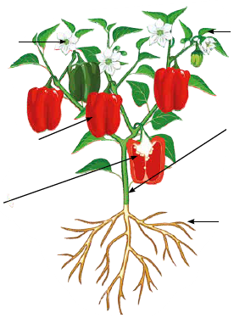
4
Gul- o‘simlikning
ko‘payishi uchun
xizmat qiladi.
Barg – yorug‘lik va
havo yordamida oziq
moddalar hosil qiladi.
Meva – urug‘ni himo-
ya qiladi va tarqalishiga
yordam beradi.
Poya – suv va oziq
moddalarni o‘tkazadi.
Ildiz – tuproqdan suv
va mineral tuzlarni
shimib oladi.
Urug‘dan yangi
o‘simlik o‘sib chiqadi.

Slide 5


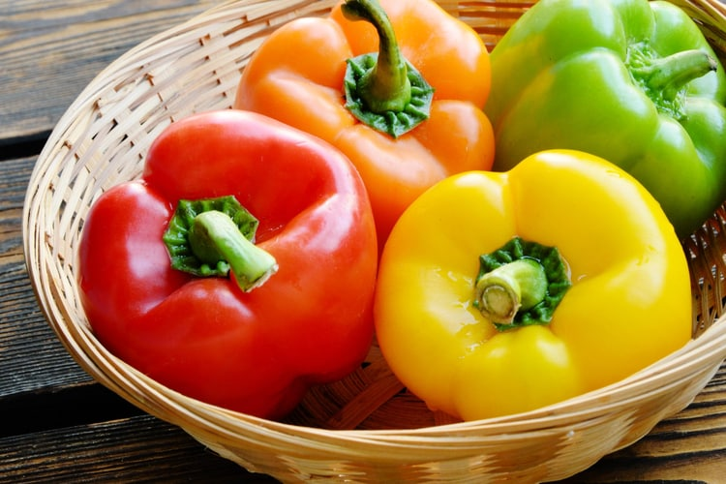
4
Gul - o‘simlikning
ko‘payishi uchun
xizmat qiladi.
Meva – urug‘ni himo-
ya qiladi va tarqali-
shiga yordam beradi.

Slide 6

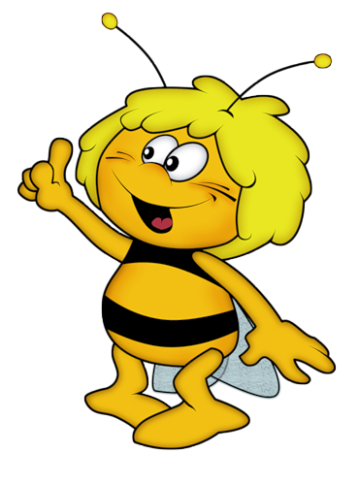
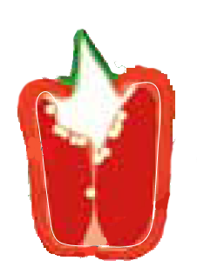
4
Barg – yorug‘lik va
havo yordamida oziq
moddalar hosil qiladi.
Urug‘dan yangi
o‘simlik o‘sib chiqadi.

Slide 7


4
Poya – suv va oziq
moddalarni o‘tkazadi.
Ildiz – tuproqdan suv va mine-
ral tuzlarni shimib oladi.

Slide 8
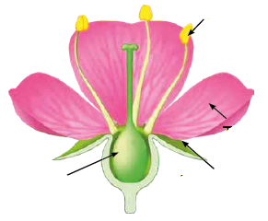

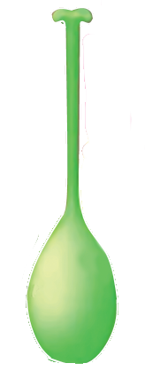
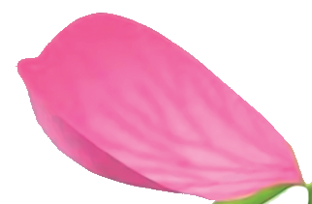
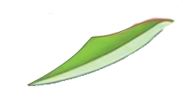
4
Changchi
Tojibarg
Kosachabarg
Urug‘chi

Slide 9

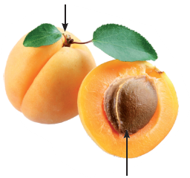
4
Meva
Gulning changchi va urug‘chisi meva va urug‘ hosil
bo‘lishida ishtirok etadi.
Urug‘

Slide 10
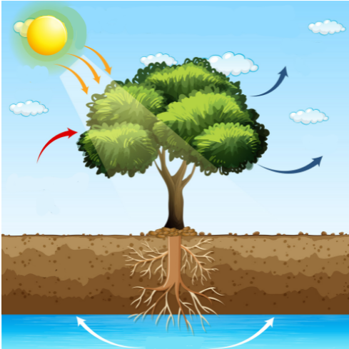
Quyosh nuri
kislorod
O‘simlik oziqlanishi uchun yorug‘lik, suv, havo, tuproq zarur.
kislorod
Karbonat angidrid
Suv

Slide 11
Tirik organizmlar o‘simliklar ajratgan kislorod bilan nafas oladilar.
4
4

Slide 12
4
Mustaqil topshiriq
Maktab hovlisidagi o‘simliklarni parvarish qilishga qanday hissa qo‘shdingiz?

Slide 13
E’tiboringiz uchun rahmat!

Slide 14
4
4

Slide 15


